Slide 1
Introducción al aprendizaje automático
#3. Funciones de costo y optimización. Árboles de decisión

Slide 2
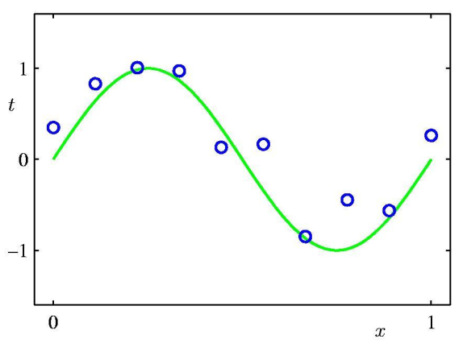
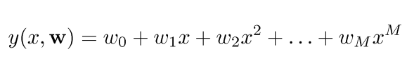
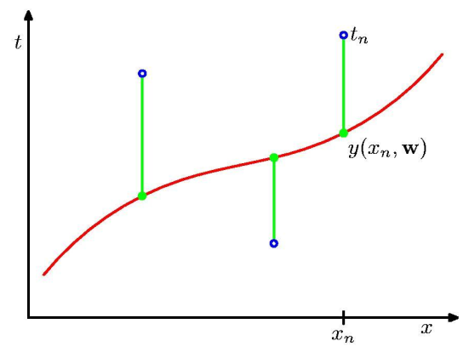
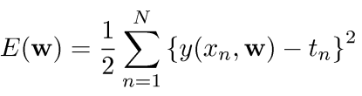
Regresión polinomial
Función de predicción lineal:
Función de costo: error cuadrático medida del error en la predicción de t mediante y(x; w)
Admite una solución en forma cerrada

Slide 3
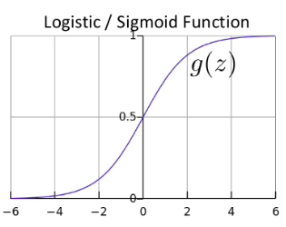


Regresión logística
Dados {(x₁, y₁), … , (x_{N}, y_{N})}, con x_{i}ϵℝ^{n}, y_{i}ϵ{0, 1}
Modelo: p(y=1|x)=h_{w}(x)
Función de costo
h_{w}(x) no lineal → no admite solución en forma cerrada

Slide 4


Optimización y aprendizaje
Un problema típico en ML se puede escribir como:
"Aprender" significa resolver:
… y que f_{w*}(.) pueda generalizar a ejemplos no vistos.
costo de predicción del par (x_{i}, y_{i})
regularización para controlar el overfitting

Slide 5

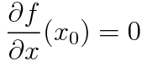
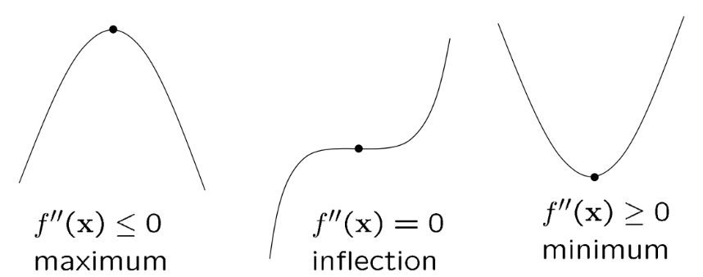
Optimización sin restricciones
Recordemos. Caso de funciones 1D,
f tiene un punto estacionario en x₀ cuando
la derivada segunda determina el tipo de punto estacionario

Slide 6


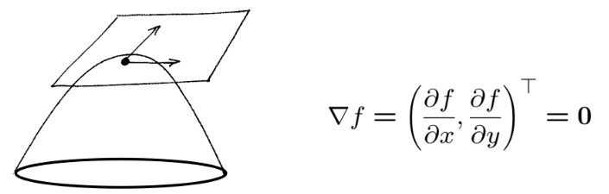
Optimización sin restricciones
Recordemos. Caso de funciones nD,
f tiene un punto estacionario en x₀ cuando
el tipo de punto estacionario lo determina la matriz Hessiana

Slide 7
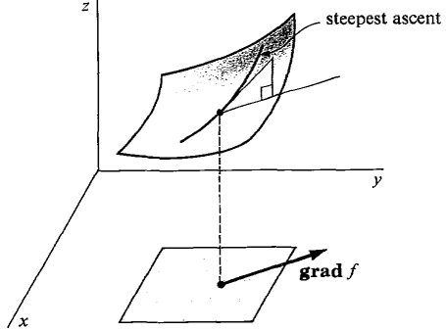
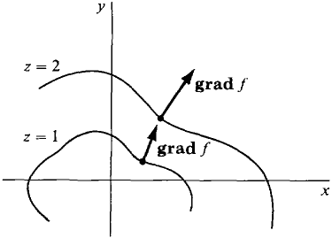
Optimización sin restricciones
el gradiente en un punto da la dirección de máximo crecimiento
f(w₁, w₂)
w₂
f(w₁, w₂)
w₂
f(w₁, w₂)
w₁
w₁

Slide 8



Optimización sin restricciones
Idea general de los métodos (iterativos) de descenso: i) partir de algún w, ii) avanzar en direcciones de f decrecientes
Variantes:
Descenso de gradiente:
Descenso de gradiente estocástico:
Newton-Raphson (segundo orden), etc.

Slide 9
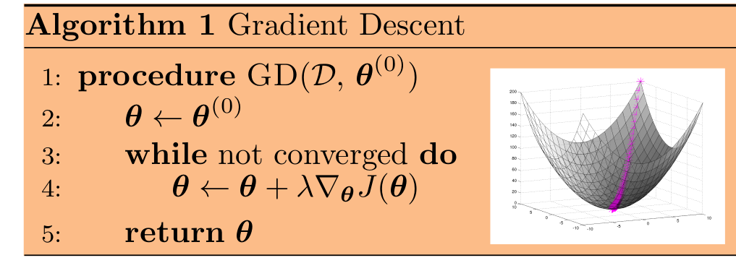

Descenso de gradiente
Convergencia:
no hay cambio (norma del gradiente menor a un épsilon)
número de iteraciones (early stopping)

Slide 10
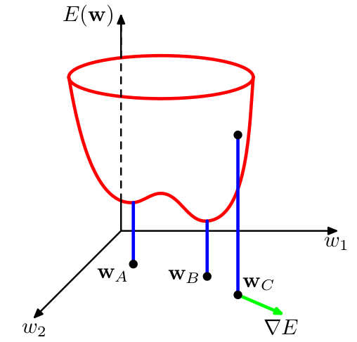
Descenso de gradiente
¿La solución es única?
¿Depende del punto de inicio?

Slide 11
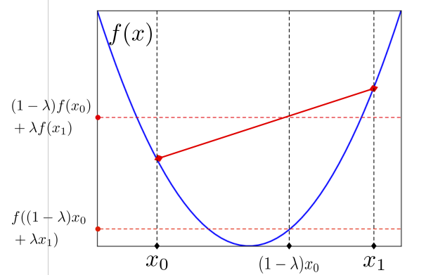
Funciones y conjuntos convexos
Una función f es convexa si para cualquier x₀, x₁ en el dominio de f,
Un conjunto S es convexo si para cualquier x₀, x₁ en S,
Intuitivamente la función tiene forma de "cuenco"

Slide 12
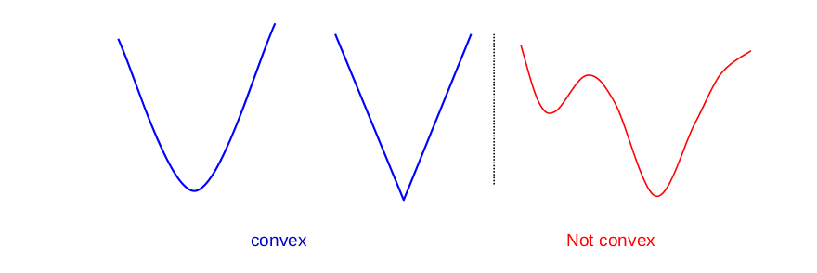
Ejemplo de funciones convexas
La suma no negativa de funciones convexas es convexa

Slide 13
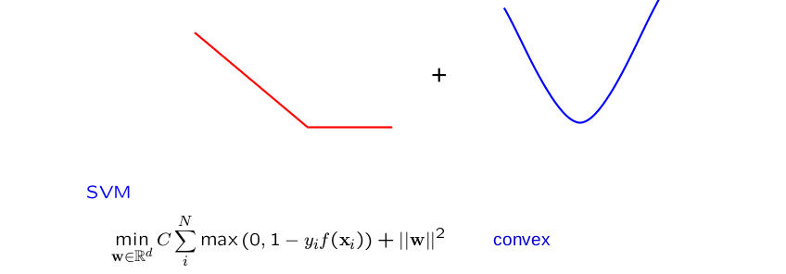
Ejemplo de funciones convexas
Porque es importante?
Los puntos críticos (derivada=0) son todos mínimos
Descenso de gradiente encuentra la solución óptima

Slide 14
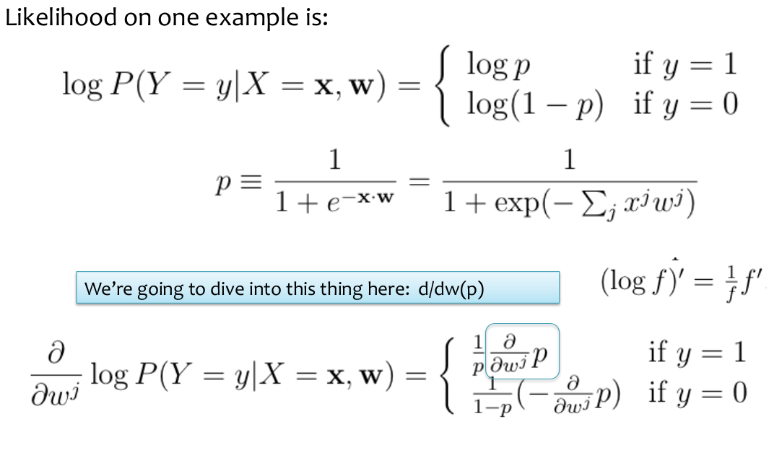
Gradiente en regresión logística*

Slide 15
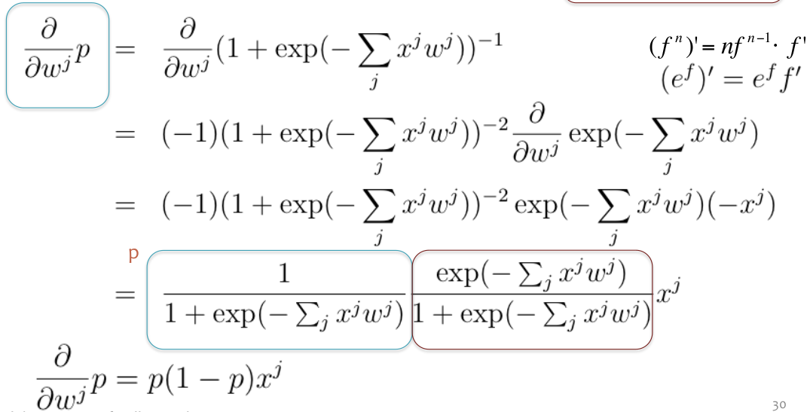
Gradiente en regresión logística*
p
1-p

Slide 16
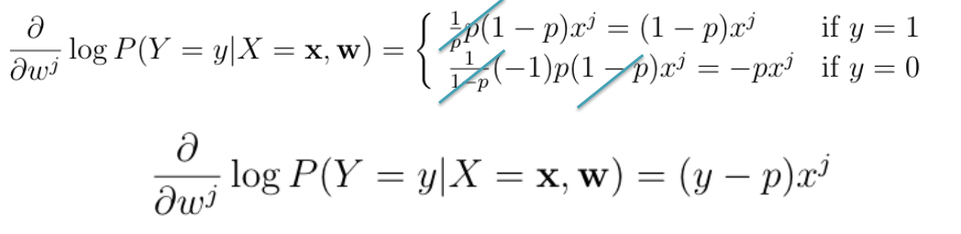
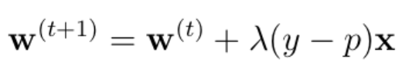
Gradiente en regresión logística*
Regla de actualización en regresión logística:

Slide 17
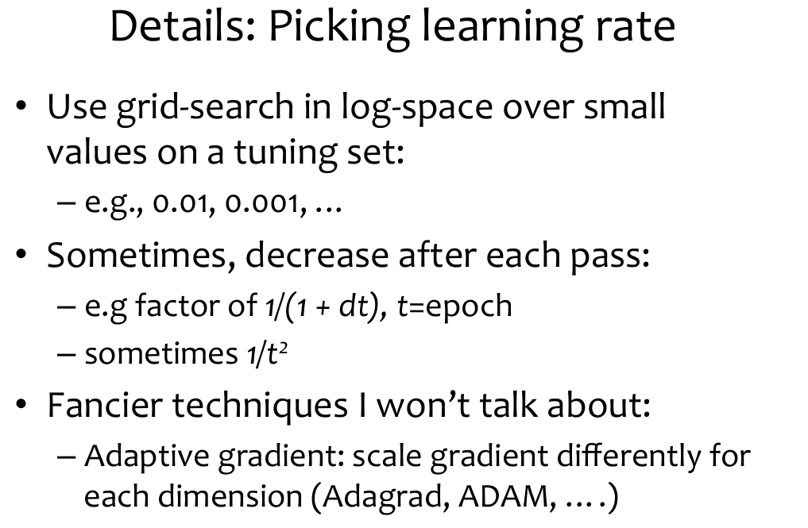
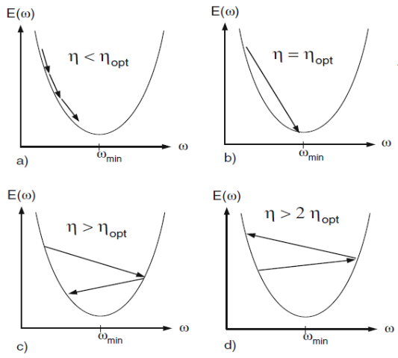

Slide 18
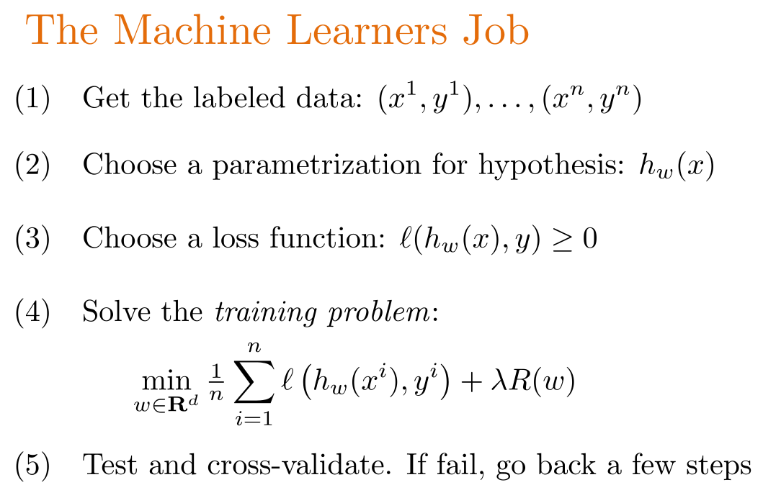

Slide 19
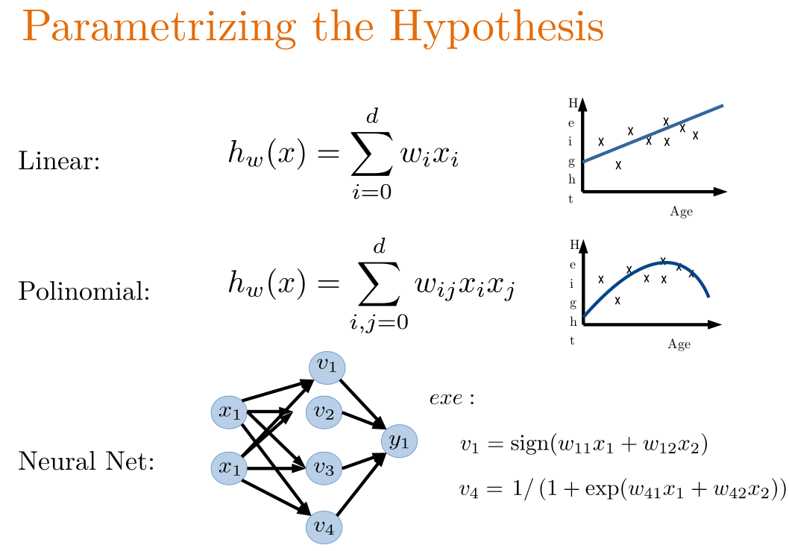

Slide 20
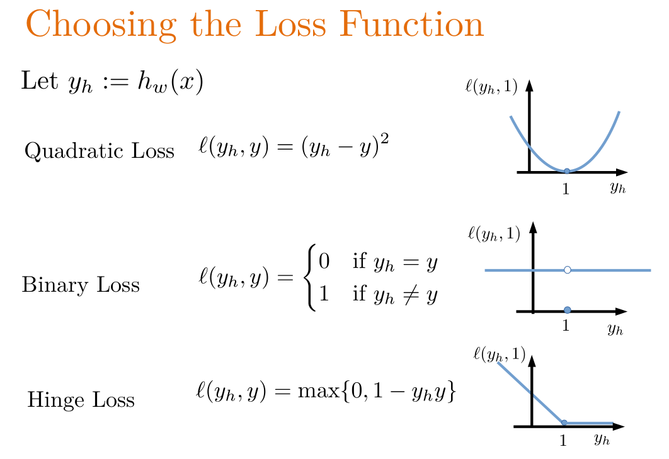

Slide 21
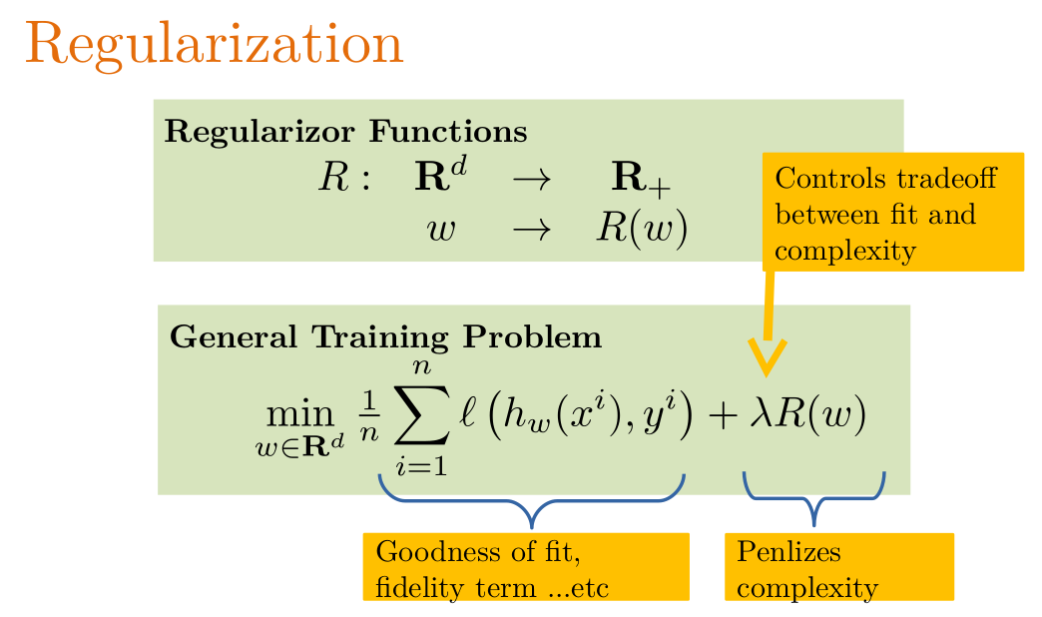

Slide 22
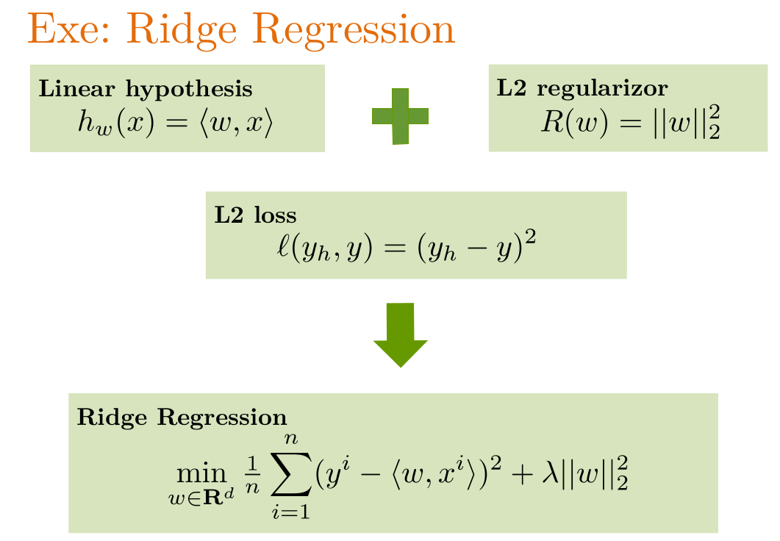

Slide 23
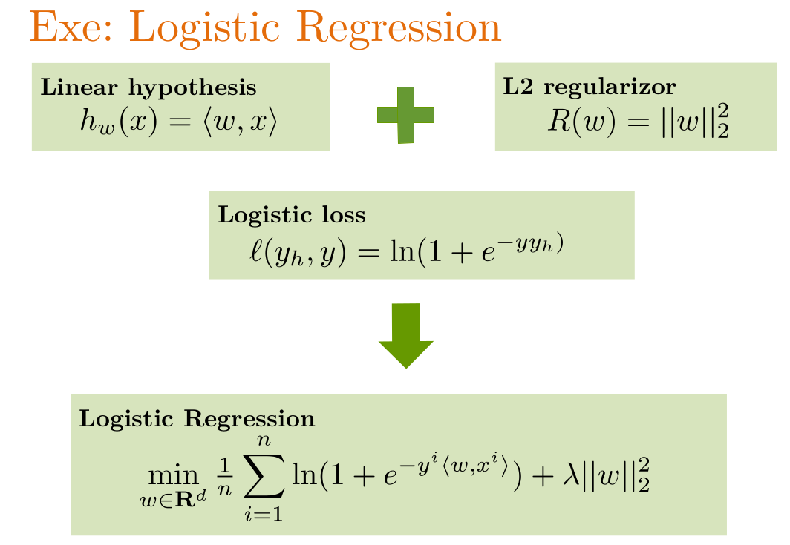
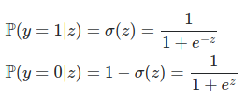
Label encoding:

Slide 25
Árboles de decisión

Slide 26
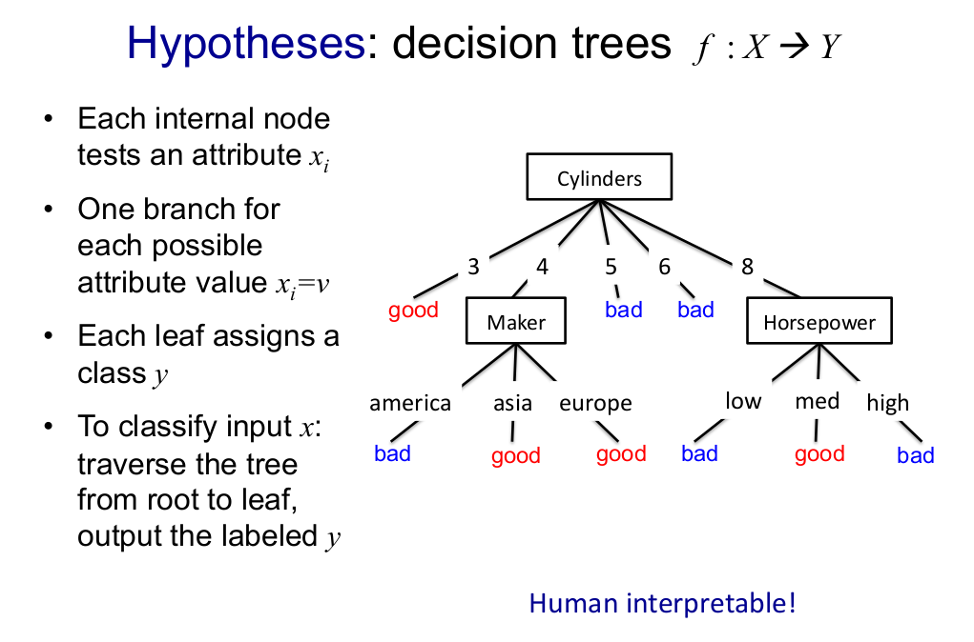

Slide 27
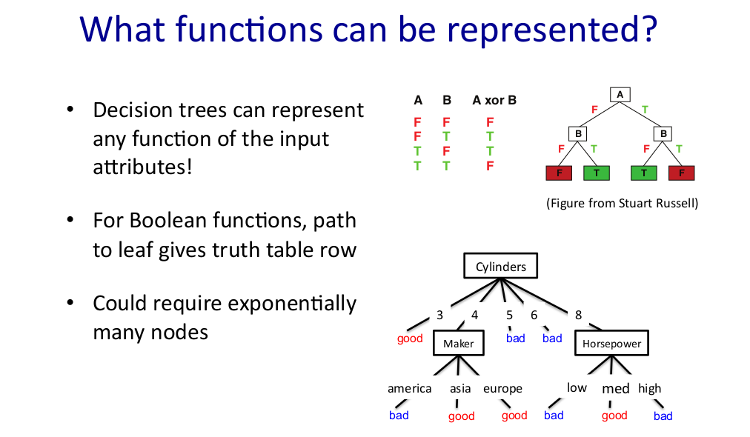

Slide 28
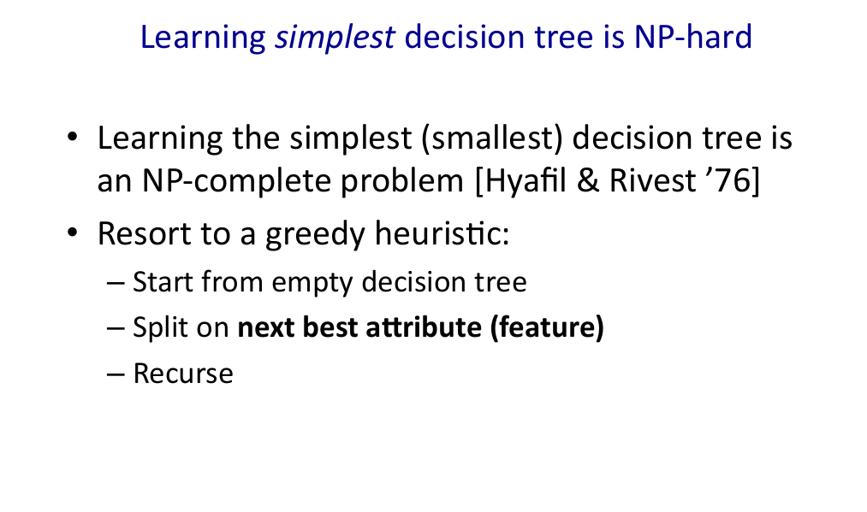

Slide 29
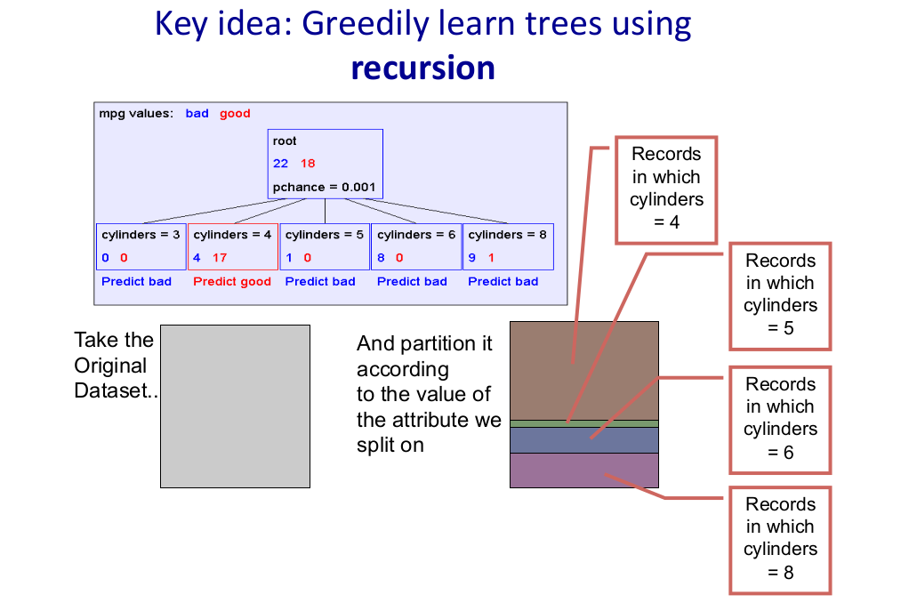

Slide 30
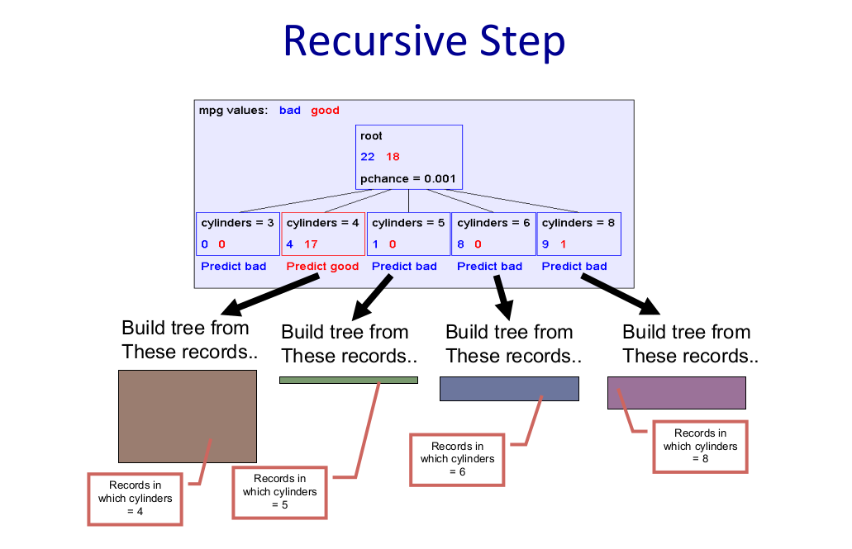

Slide 31
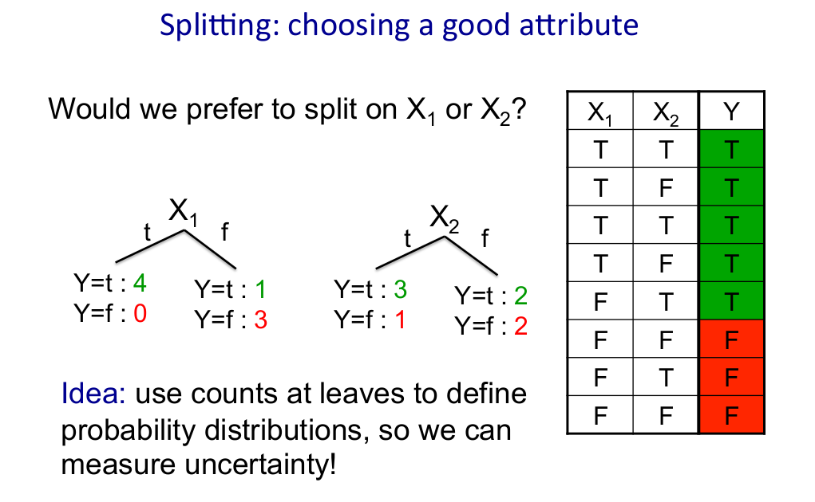

Slide 32
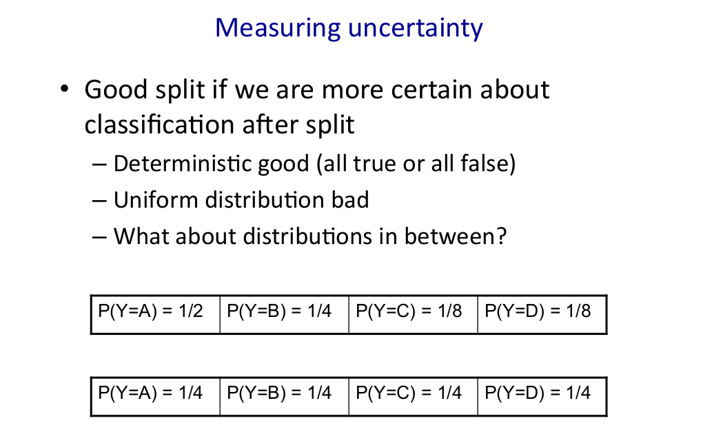

Slide 33
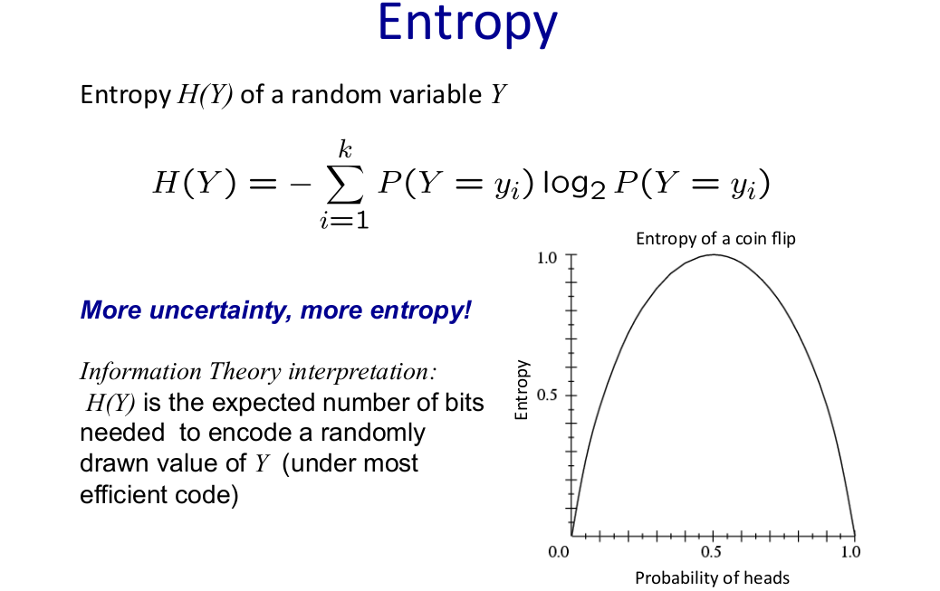

Slide 34
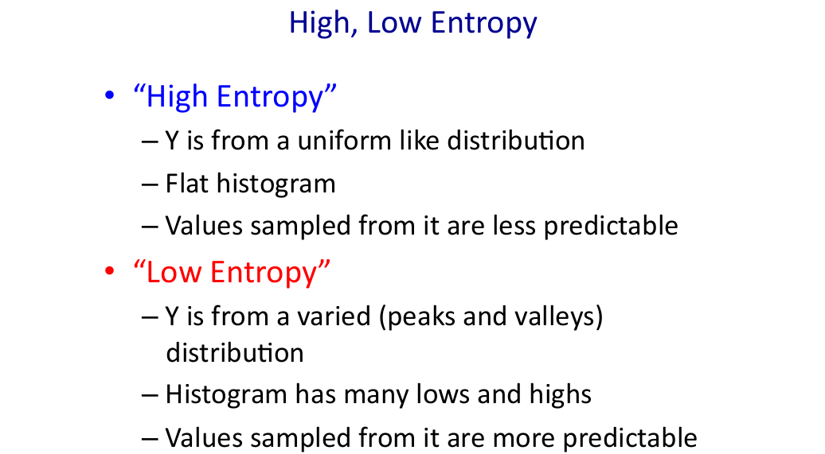

Slide 35
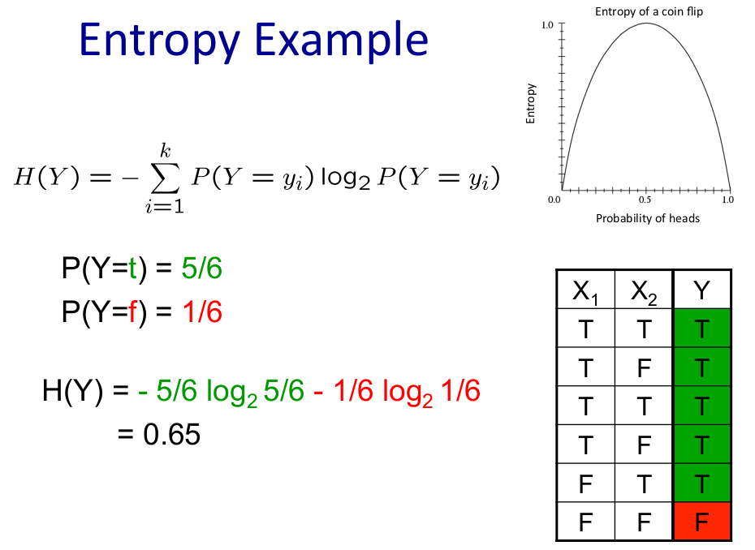

Slide 36
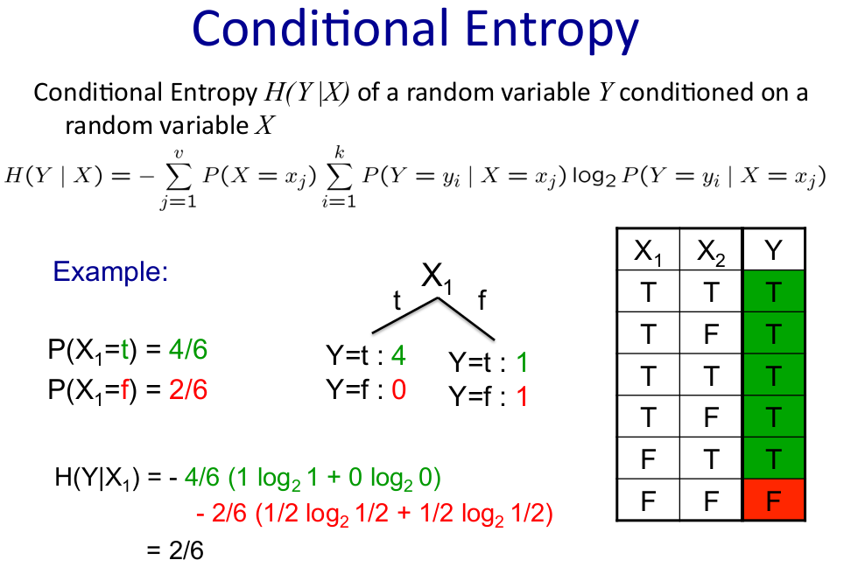

Slide 37
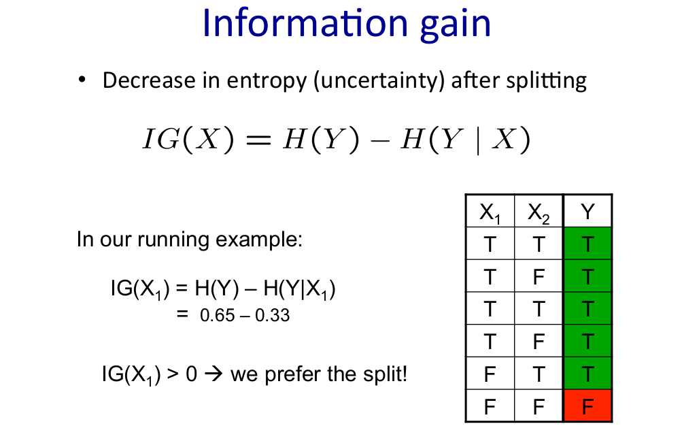

Slide 38
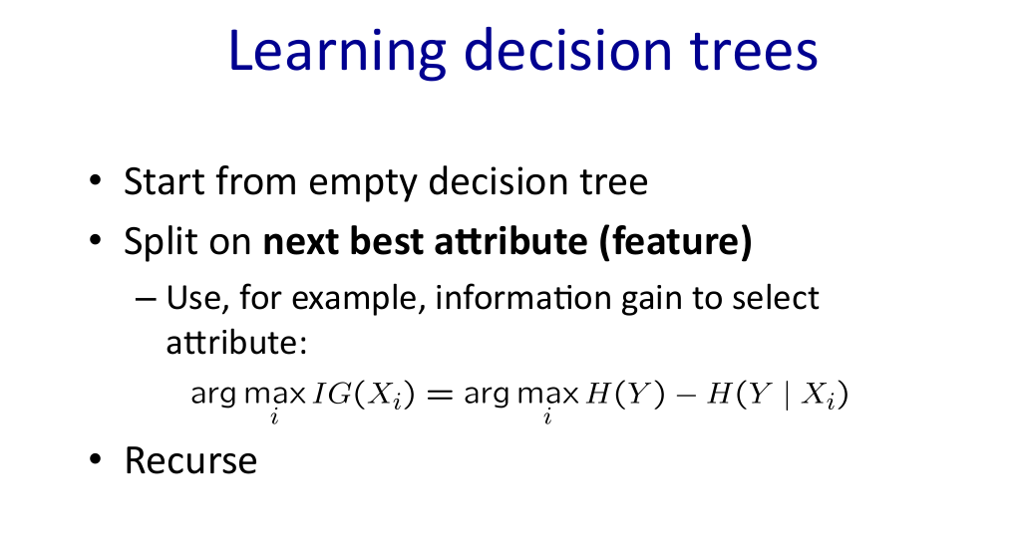

Slide 39
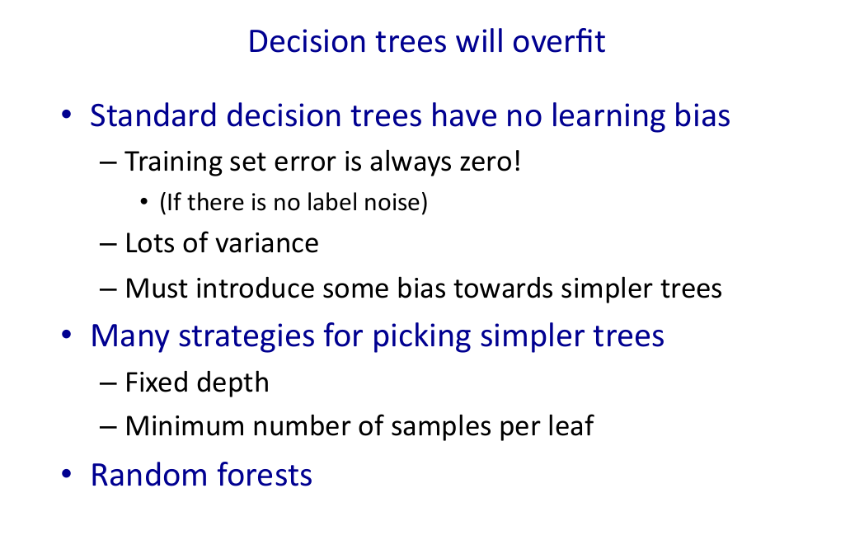

Slide 40
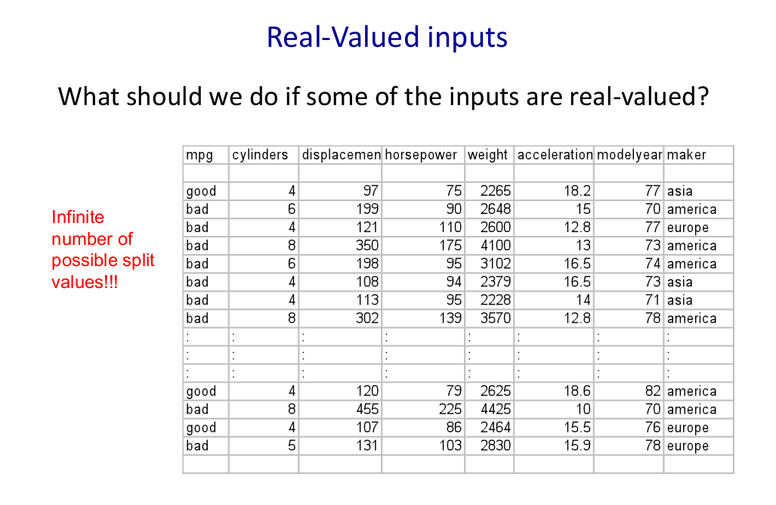

Slide 41
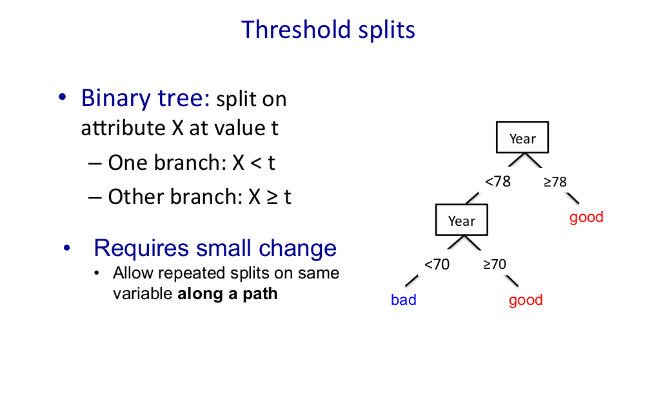

Slide 42
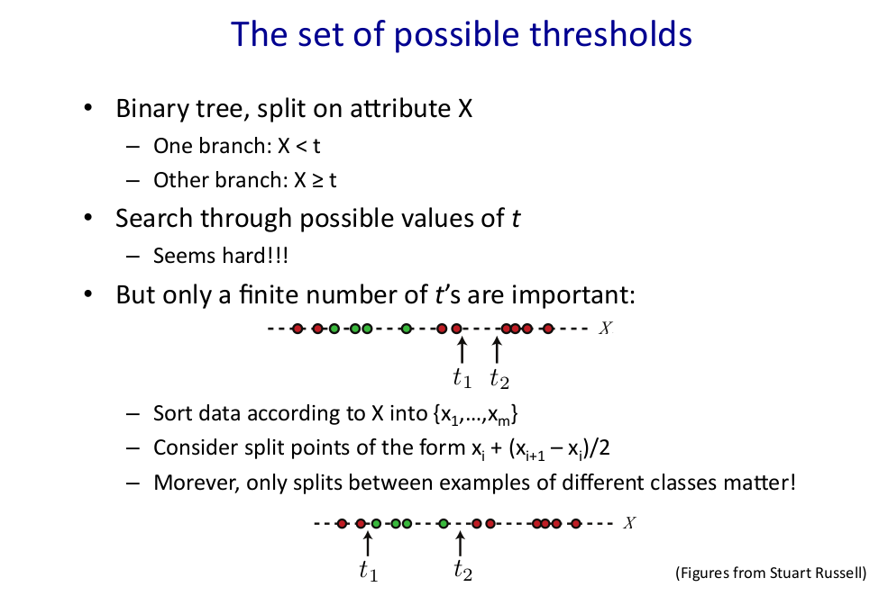

Slide 43
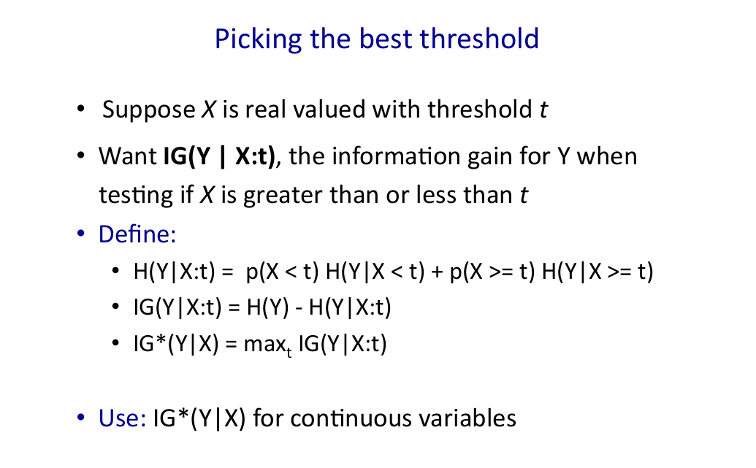

Slide 44
